Slide 1

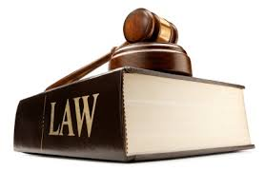
עקרון שלטון החוק

Slide 2


עקרון שלטון החוק
שלטון החוק קובע את כללי ההתנהגות, את המותר והאסור באמצעות חוקים שמחייבים את השלטון ואת האזרחים.
החוקים נחקקים ע"י הרשות המחוקקת. נדרש שתוכן החוק ואכיפתו יהיו שווים.
וכי החוק יהיה בהיר ופומבי לאזרחים.
מי שמפר את החוק נחשב לעבריין וייענש.

Slide 3
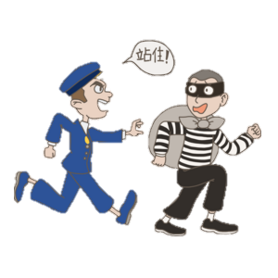
סוגי הפרות חוק/עבריינות
שר הואשם בלקיחת שוחד – לקח כספים ציבוריים לשימוש אישי
אלירן מלל רצח את אשתו מיכל סלה
נערים אנסו בת 16 בזמן מסיבה
בני 15 עם מסכות של בית הנייר שדדו זקנים
שר הואשם בהעברת כספים ציבוריים שהיו מיועדים למטרה מסוימת עבור קהל הבוחרים שלו
שר מינה לתפקיד בכיר את אחד מחבריו
יגאל עמיר רצח את רה"מ רבין
חרדים יידו אבנים על מחללי שבת
נערי גבעות כתבו דברי נאצה בכפר ערבי

Slide 4

סוגי הפרות חוק/עבריינות
קטגוריה/ סוג עבריינות | עבריינות רגילה | עבריינות שלטונית אישית/ שחיתות שלטונית | עבריינות שלטונית ציבורית | עבריינות אידיאולוגית
מבצע | אדם שפועל בדרך אקטיבית-פעילה, לרוב אלימה | נושא משרה ציבורית |  | אדם או קבוצה שפועלים בדרך אקטיבית-פעילה, לרוב אלימה.
אחריות | מוכן לשאת בעונש
מניע | אינטרס אישי |  | להיטיב עם ציבור מסוים או טובת הכלל מנקודת מבטו של מפר החוק. | רצון לשנות מדיניות, רצון להשפיע על הקהל. התנגדות לחוקים קיימים.
יחסה של החברה | שלילי בשל הסכנה לסדר הציבורי ולשלום הציבור | שלילי בשל הסכנה לאבדן אמון הציבור ברשויות השלטון שפועלות לא לטובת כלל הציבור. | בשל הסכנה לאבדן אמון הציבור ברשויות השלטון שפועלות לא לטובת כלל הציבור. חלק יתמכו – הנהנים מזה | בשל הסכנה לסדר הציבורי, לפגיעה בשלטון החוק. חלק יתמכו באידיאולוגיה

Slide 5
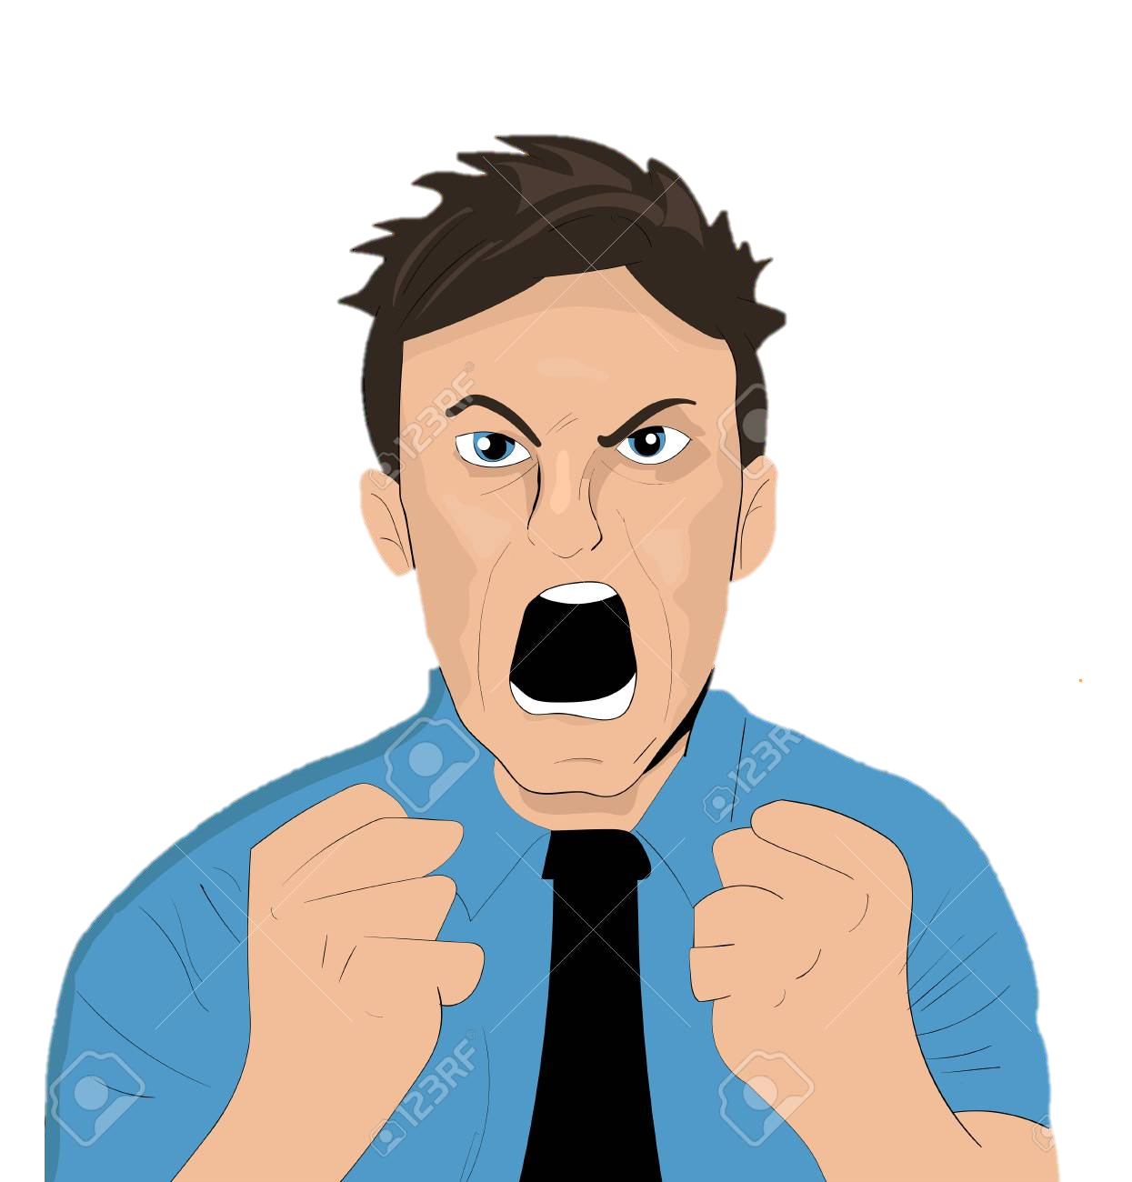
אני לא משלם מיסים וכל המדינה לא צריכה
סרבנות
אני לא מתגייס לצבא – אני פצפיסט
מה ההבדל ביניהם?

Slide 6

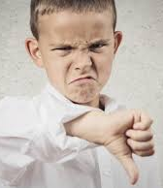
סרבנות מצפונית
וסרבנות אידיאולוגית - פוליטית
סרבן אידאולוגי שואף להביא לשינוי דעת הקהל, כדי שתשפיע על המדיניות. בד"כ זו סרבנות קבוצתית.
סרבן מצפוני אינה שינוי סדרי המדינה, אלא שמירה על טוהר אמונתו ושלמותו המוסרית של הפרט. זו סרבנות אישית.
שניהם אינם מצייתים לחוק, שניהם נכונים לקחת אחריות ושניהם מוכנים לעמוד לדין על מעשיהם ולשלם את מחיר אמונתם.

Slide 7
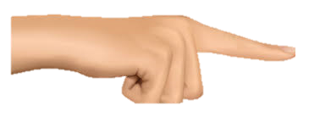
פקודות: בלתי חוקית ובלתי חוקית בעליל
קטגוריה/סוג פקודה | בלתי חוקית | בלתי חוקית בעליל
מי נותן את הפקודה? | בעל הסמכות במערכת צבאית או משטרתית
תוכנה של הפקודה | לבצע מעשה שאינו מעוגן בחוק | לבצע מעשה שאינו מעוגן בחוק מעשה בלתי מוסרי בברור
התנהגות מקבל הפקודה | חייב לציית | אסור לציית / חובה לסרב
התנהגות לאחר ביצוע הפקודה או העמדה לדין | מקבל הפקודה יכול להתלונן על נותן הפקודה ניתן להעמיד לדין את נותן הפקודה. ניתן להעמיד לדין את הפקוד אם לא ביצע את הפקודה . | נותן הפקודה יועמד לדין. מבצע הפקודה יועמד לדין ויואשם בעבירה פלילית.
דוגמה | פקודה להיכנס לבית ולערוך חיפוש ללא צו חיפוש | להרוג חף מפשע

Slide 8

שאלות לדוגמה
במהלך נסיעה ברחובות חיפה זיהו שוטרים רכב פרטי שנסע באופן חשוד. לאחר שעצרו השוטרים את הרכב הפרטי ראו שיושבים בו 11 ילדים מלבד הנהג, כאשר שבעה מהם בתא המטען. הנהג הסביר כי ההסעה לקייטנה לא הגיעה והוא מיהר להגיע למחוז חפצו וכן רצה לחסוך בעלויות של נסיעות כפולה ולכן הסיע את כל הילדים בבת אחת. השוטרים עצרו את הרכב והודיעו לנהג שהוא יואשם ויוזמן למשפט.
ציין והצג את סוג העבריינות שבאה לידי ביטוי במעשיו של הנהג. הסבר כיצד סוג עבריינות זה בא לידי ביטוי בקטע .

Slide 9
שאלות לדוגמה
מנהל כספים במוסד ממשלתי נחקר בחשד שלא נהג כראוי בתקציב שקיבל. המנהל טען שהוא לא לקח שקל אחד לכיסו. לדבריו, אמנם הוא קיבל תקציב מהמדינה בכדי לתת שירות מסוים לאזרחים, אך הוא החליט שהשירות הזה חשוב פחות משירות אחר שהוא רגיל לתת לאזרחים שבתחום אחריותו ולכן העביר את הכסף, ללא אישור, לטובת שירות אחר.
ציין והצג את סוג העבריינות של המנהל הסבר כיצד סוג עבריינות זה בא לידי ביטוי בדבריו

